Slide 1


ВЫПУСКНАЯ КВАЛИФИКАЦИОННАЯ РАБОТА
по курсу
«Data Science»
Слушатель: Дементьева Ольга Андреевна

Slide 2
Постановка задачи
Цель работы: разработать модели для прогноза модуля упругости при растяжении,
прочности при растяжении и соотношения «матрица-наполнитель».
Задачи:
1. Изучить теоретические основы и методы решения поставленной задачи.
2. Провести разведочный анализ предложенных данных.
Необходимо нарисовать гистограммы распределения каждой из переменной, диаграммы ящика с усами,
попарные графики рассеяния точек. Необходимо также для каждой колонке получить среднее,
медианное значение, провести анализ и исключение выбросов, проверить наличие пропусков.
3. Провести предобработку данных (удаление шумов, нормализация и т.д.)
4. Обучить нескольких моделей для прогноза модуля упругости при растяжении и прочности при растяжении.
5. Написать нейронную сеть, которая будет рекомендовать соотношение матрица-наполнитель.
6. Разработать приложение с интерфейсом командной строки, которое будет выдавать прогноз,
полученный в задании 5.
7. Оценить точность модели на тренировочном и тестовом датасете

Slide 3
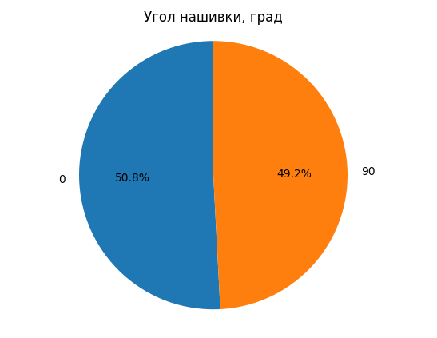
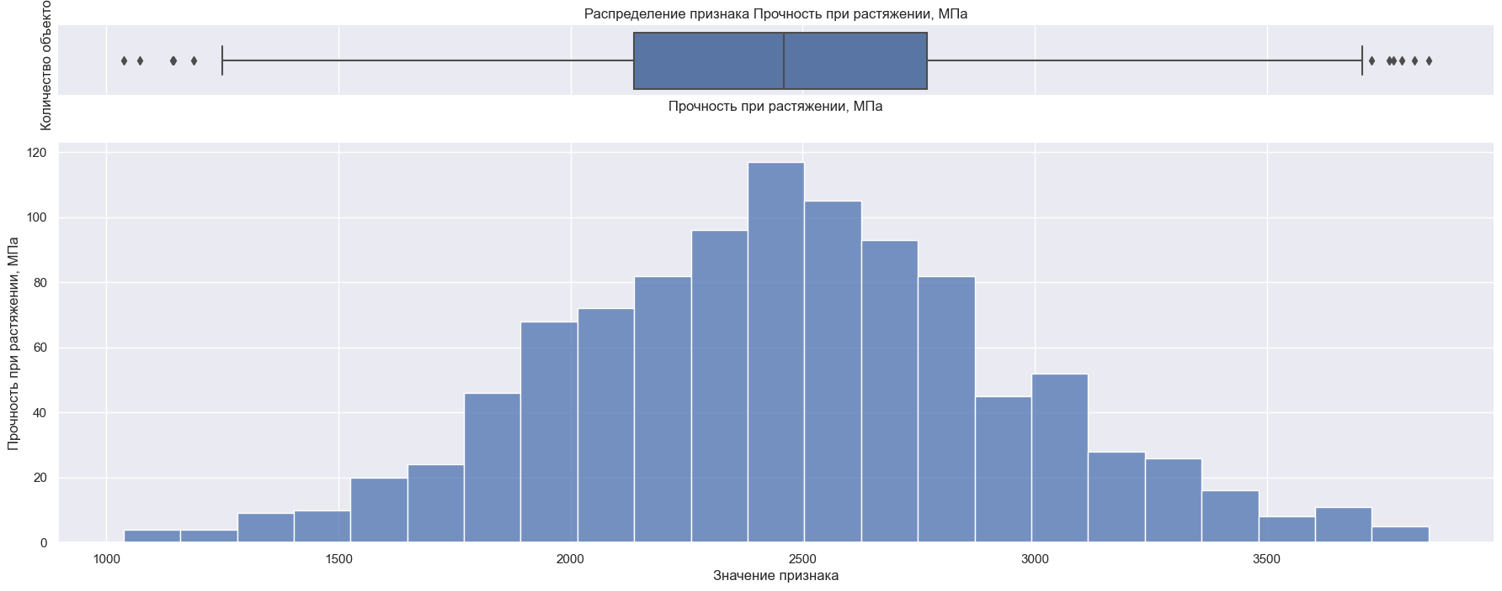
Разведочный анализ данных
Рисунок 2 – Столбец угол нашивки (категориальный тип)
Рисунок 3 – Столбец прочность при растяжении (целочисленный тип)

Slide 4
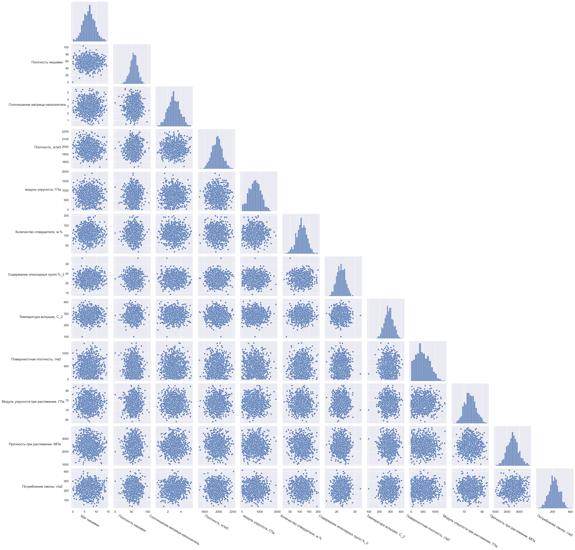
Разведочный анализ данных
Рисунок 4 – Попарные графики рассеяния точек

Slide 5
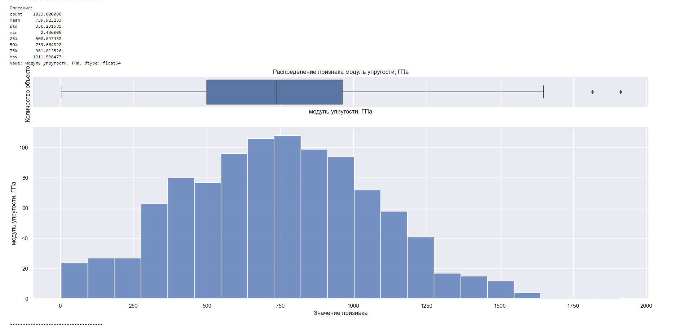
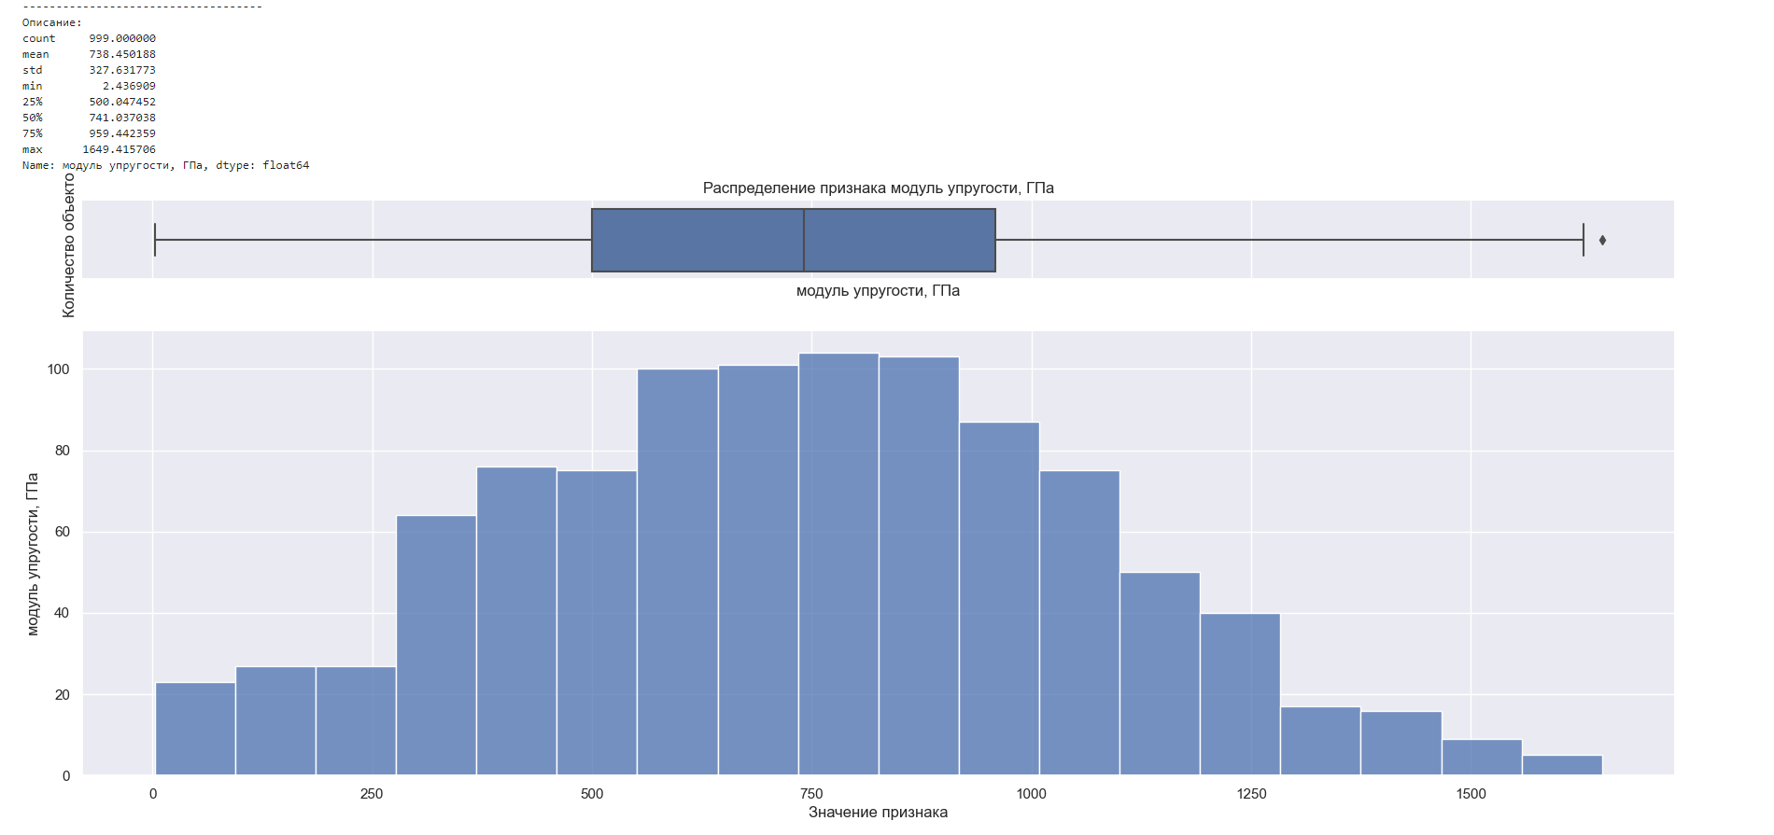
Удаление аномалий
Рисунок 5 – До удаления аномалий
Рисунок 6 – После удаления аномалий

Slide 6
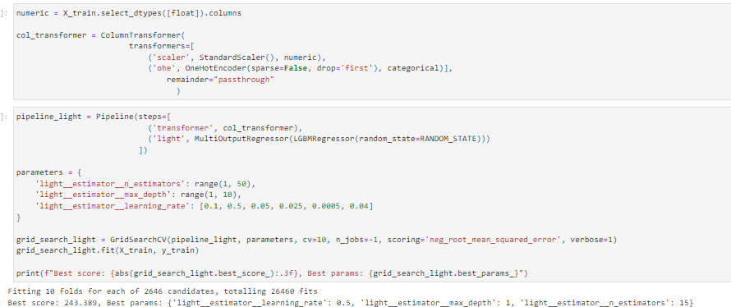
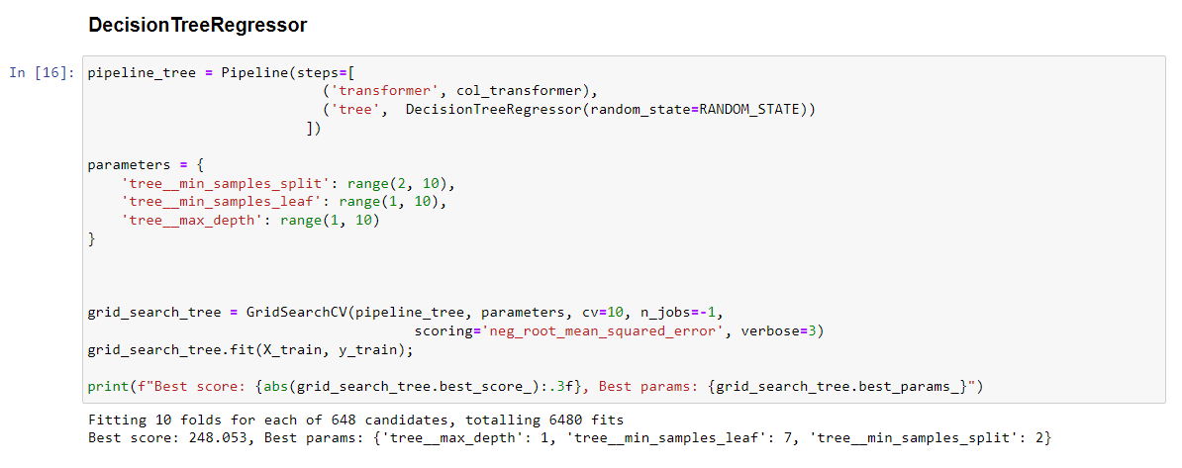
Обучение моделей
Рисунок 7 – Подбор параметров для модели LGBMRegressor
Рисунок 8 – Подбор параметров для модели DecisionTreeRegressor

Slide 7
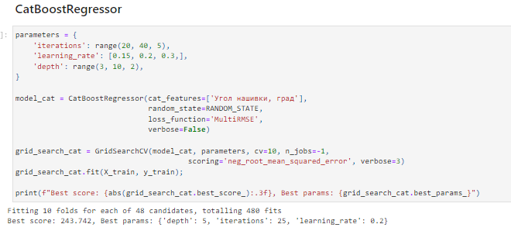

Обучение моделей
Рисунок 9 – Подбор параметров для модели CatBoostRegressor
Рисунок 10 – Тестирование лучшей модели

Slide 8
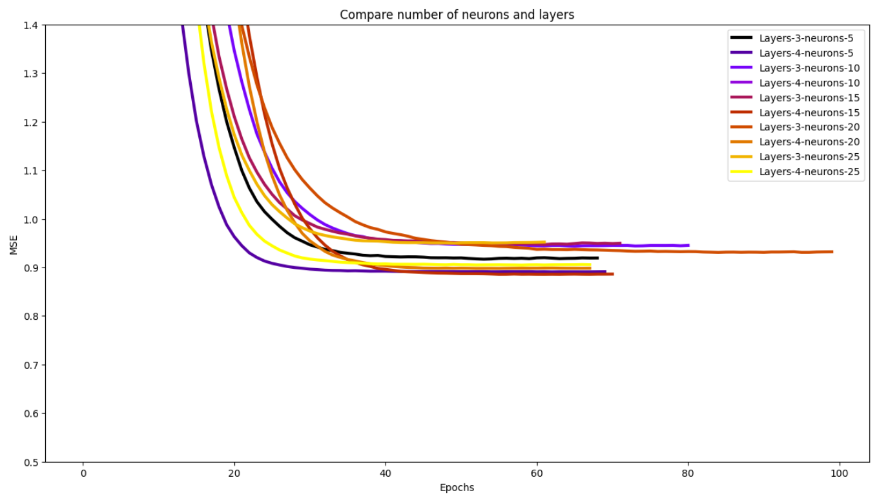
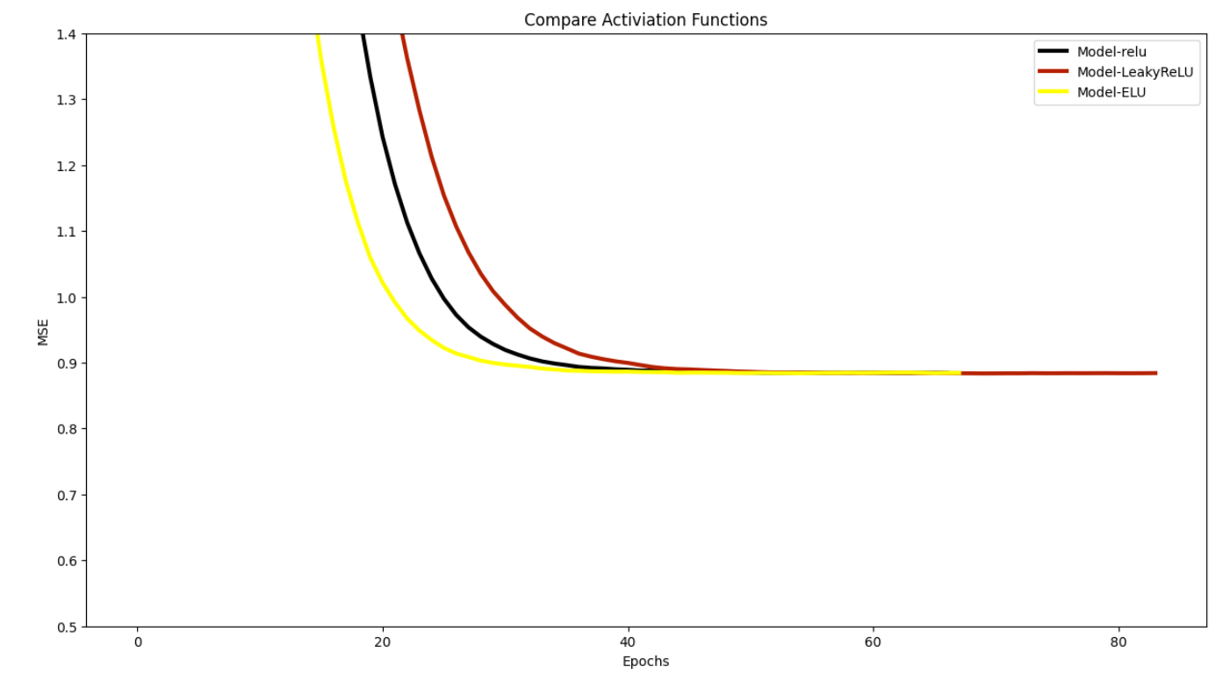
Подбор параметров для модели Keras
Рисунок 11 – Подбор количества нейронов и количества слоев
Рисунок 12 – Подбор функции активации

Slide 9
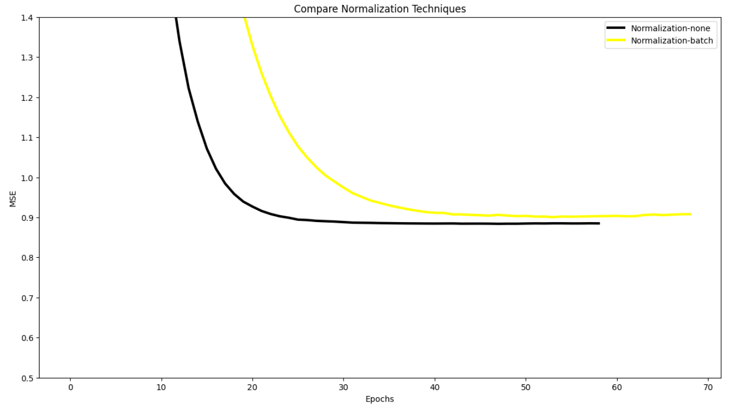
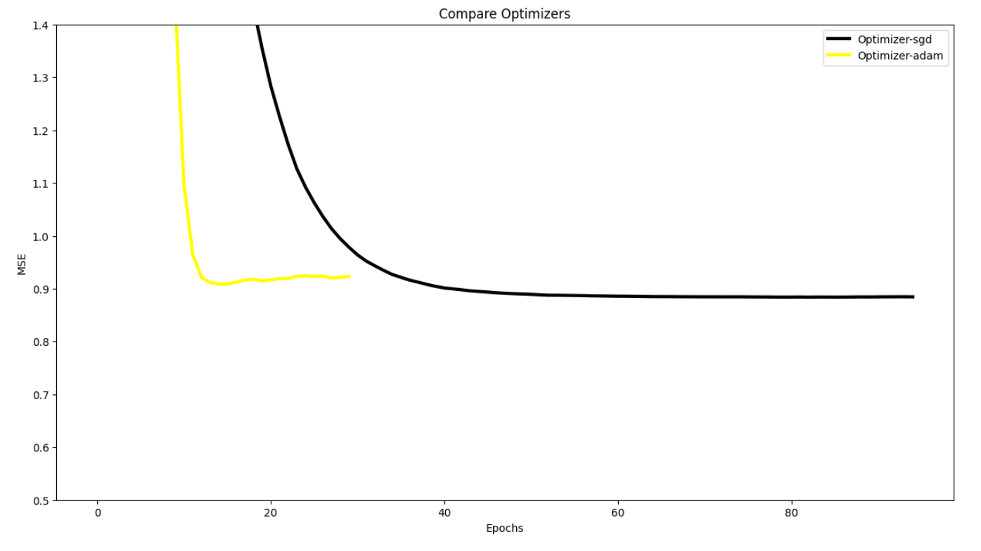
Подбор параметров для модели Keras
Рисунок 13 – Подбор BatchNormalization
Рисунок 14 – Сравнение методов оптимизации

Slide 10
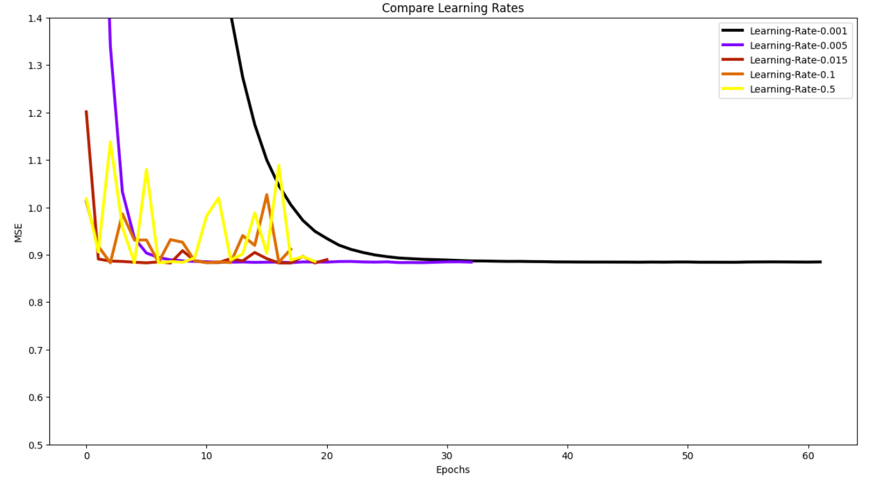
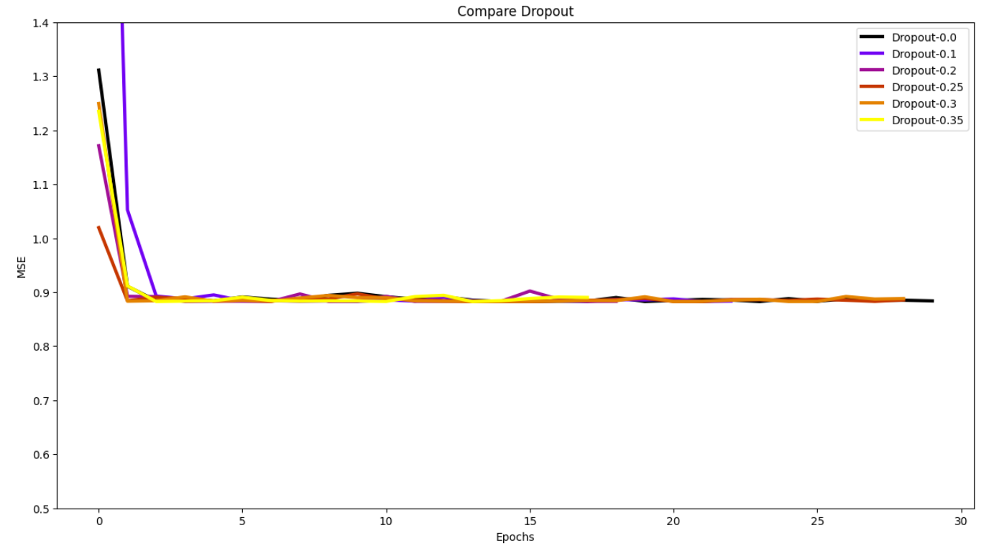
Подбор параметров для модели Keras
Рисунок 15 – Сравнение learning rate
Рисунок 16 – Сравнение Dropout

Slide 11
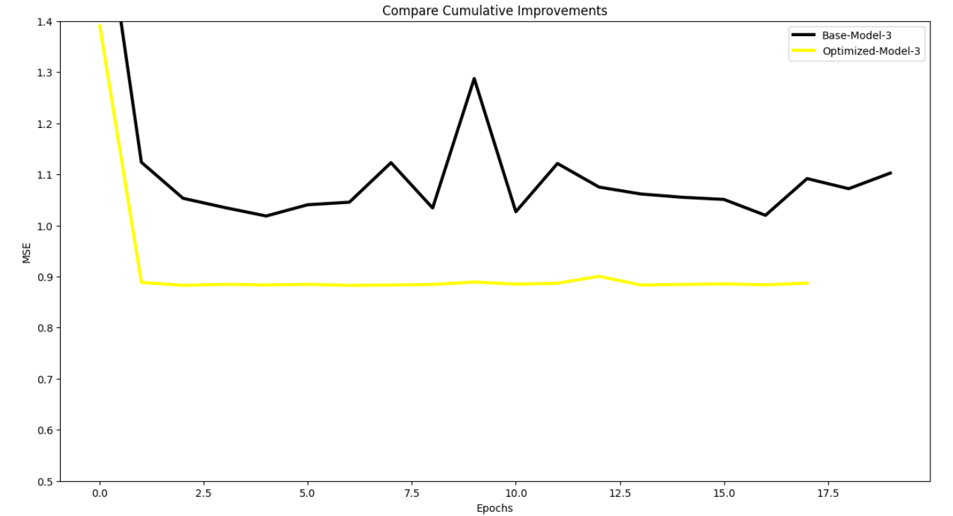
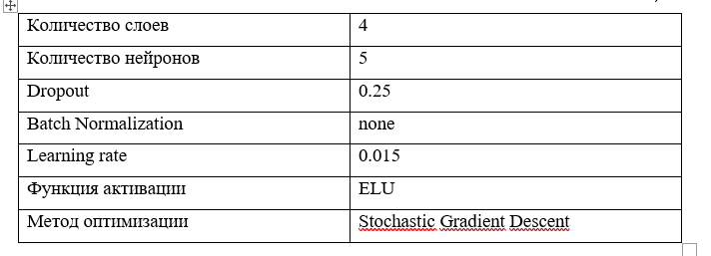
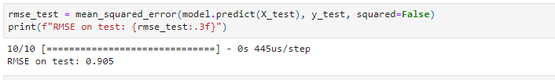
Подбор параметров для модели Keras
Рисунок 17 – Сравнение Baseline и оптимизированной модели
Рисунок 18 – Параметры оптимизированной модели
Рисунок 19 – Тестирование оптимизированной модели

Slide 12
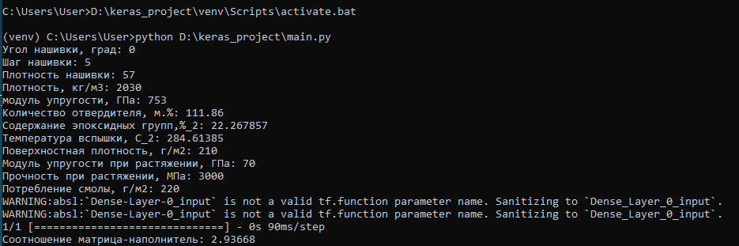
Пользовательское приложение
Рисунок 20 – Приложение с интерфейсом командной строки
Ссылка на github: https://github.com/OlgaAndreevnaD/composite-materials

Slide 13
Результат работы
Изучили теоретические основы и методы решения поставленной задачи
Провели разведочный анализ, после которого с помощью правила трех сигм удалили сильные выбросы
Нормализовали данные
Обучили несколько моделей и выявили лучшие параметры для них. Лучшей моделью для прогнозирования модуля упругости при растяжении и прочности при растяжении оказалась Light GBM.
Написали нейронную сеть, которая рекомендует соотношение матрица-наполнитель.
Разработали приложение с интерфейсом командной строки.

